Slide 1
Курение: состояние проблемы в мире и на территории Беларуси

Slide 2
Всякий курящий должен знать и помнить, что он отравляет не только себя, но и других.
Н.А.Семашко

Slide 3
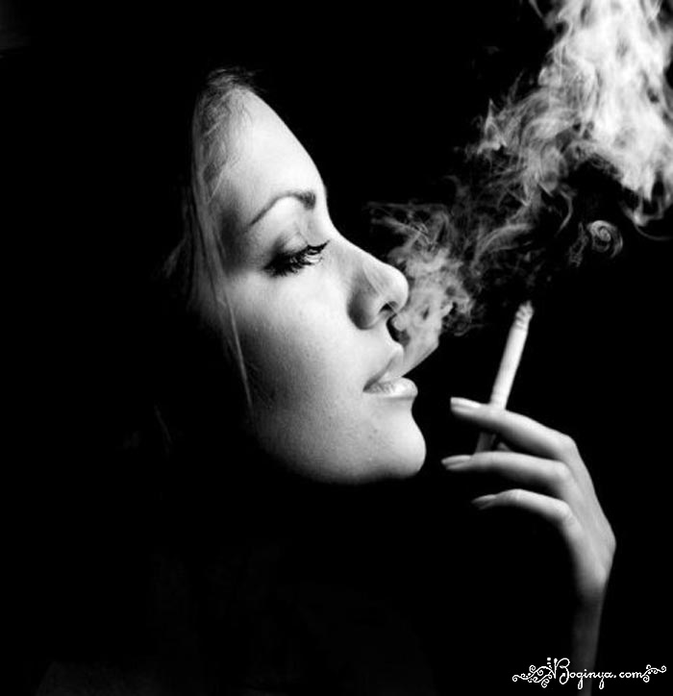
Курение — вид криминальной или бытовой наркомании, заключающийся во вдыхании дыма препаратов, преимущественно растительного происхождения, тлеющих в потоке вдыхаемого воздуха, с целью насыщения организма содержащимися в них активными веществами путём их возгонки и последующего всасывания в лёгких и дыхательных путях.

Slide 4
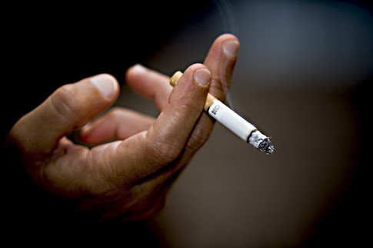
Выкуривая 1 пачку сигарет, курильщик забивает свои легкие в год 1 литром никотиновой смолы.
Каждая сигарета укорачивает жизнь на 8 минут.
Ежегодно умирает миллионы человек от болезней, вызванных курением.
Курение не только сокращает жизнь, но и снижает ее качество

Slide 5
ЧЕМ ВРЕДНО КУРЕНИЕ?
В первую очередь страдают органы дыхания. 98% смертей от рака гортани, 96% смертей от рака легких, 75% смертей от хронического бронхита и эмфиземы легких обусловлены курением. Табачный дым содержит более 4000 химических соединений, более сорока, из которых, вызывают рак, а также несколько сотен ядов, включая никотин, цианид, мышьяк, формальдегид, углекислый газ, окись углерода, синильную кислоту и т.д. В сигаретном дыме присутствуют радиоактивные вещества: полоний, свинец, висмут. Пачка сигарет в день - это около 500 рентген облучения за год! Температура тлеющей сигареты 700 - 900 градусов! Легкие курильщика со стажем - черная, гниющая масса

Slide 6
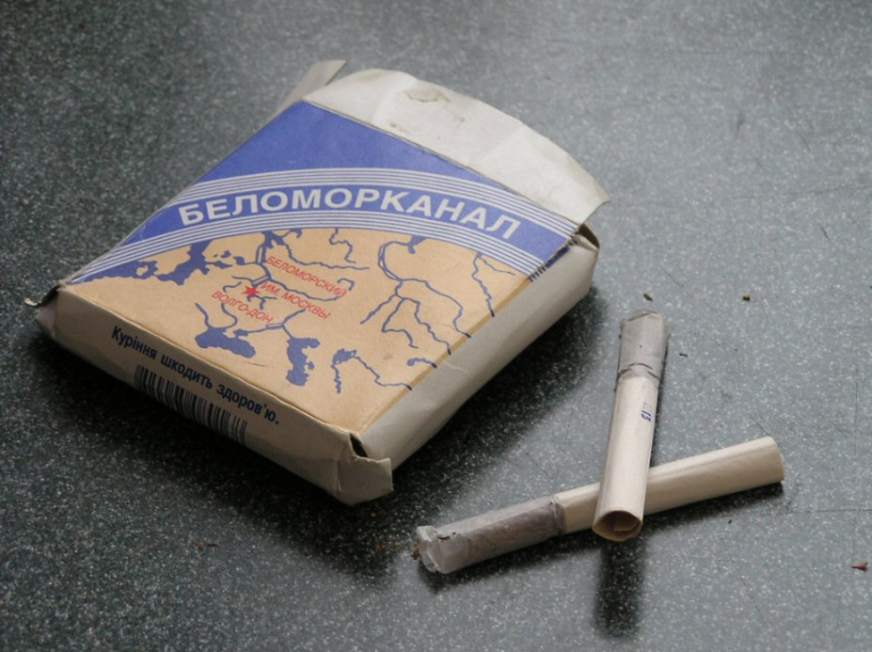
Что содержится в сигарете?
В дыме одной сигареты содержится:
  6 мг никотина,
  1,6 мг аммиака,
  25 мг угарного газа,
  0,03 мг синильной кислоты,
  0,5 мг пиридина, формальдегид,
  радиактивные вещества: полоний, свинец, висмут, смолы и деготь и др.
Значительная часть уходит в окружающую среду.
Дым сигарет вреден окружающим.
Каждая сигарета отнимает от 5 до 15 минут жизни!
20 ежедневно выкуриваемых сигарет сокращает жизнь на 8-12 лет!

Slide 7



Легкие
Желудок
Никотин наносит удар
Сердце

Slide 8
Мотивы, из – за которых подростки начинают курить:
Из любопытства
За компанию
Потому что это модно
Чтобы похудеть
Чтобы казаться взрослее

Slide 9
Статистика
Курить пробовали:
К 12 годам – 30%
К 13 годам – 47%
К 14 годам – 55%
К 15 годам – 65%
К 17 годам – 80%
Беларусов
Частота курения, % от числа опрошенных

Slide 10
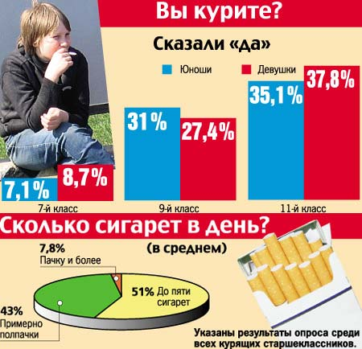

Slide 11
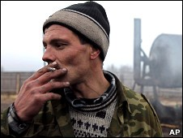
Сегодня не могут жить без табака 41,6% населения страны. Десять лет назад к заядлым курильщикам принадлежали 64,1% мужчин и 19,7% женщин Беларуси

Slide 12
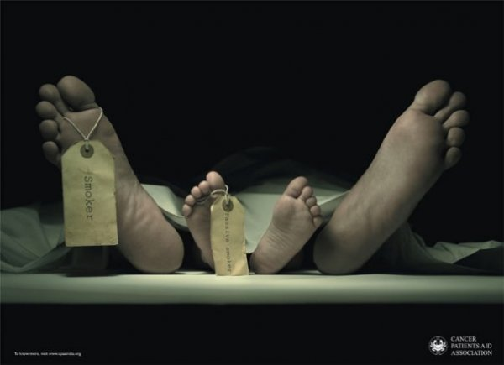
Ежегодно в Беларуси от болезней, связанных с табакокурением, умирает 15,5 тысячи человек.

Slide 13
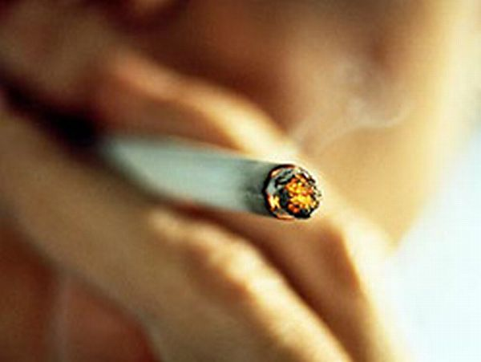
За последние девять лет число курильщиков в Беларуси снизилось на 11%: в 2003 году в стране курили 41,6% населения

Slide 14
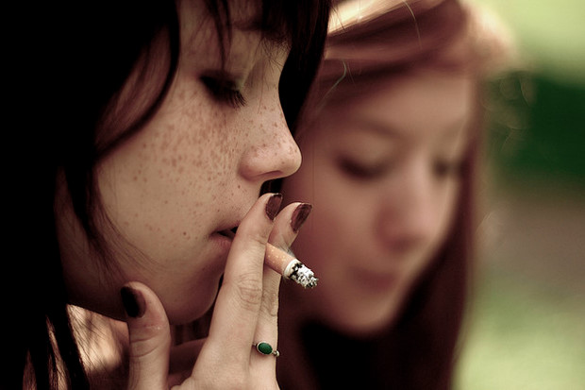
по данным исследования 2011 года, 12,6% опрошенных бросили курить. Из них 9,5% отказались от курения более двух лет назад, 3,1% — в течение последних двух лет. Наиболее значимой причиной отказа от курения стало понимание того, что эта пагубная привычка вредит здоровью

Slide 15
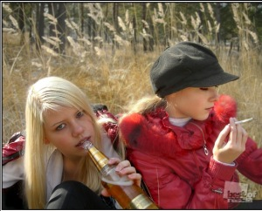
В 15 лет в Беларуси курят 23,5% девочек, среди мальчиков курящих «чуть меньше». Курение «является наиболее распространенным показателем рискованного поведения подростков» в Беларуси. По числу курящих подростков Беларусь значительно опережает другие европейские страны.

Slide 16
В Беларуси уже изменен госстандарт на упаковку и маркировку табачных изделий. Предостережения о вреде для здоровья теперь занимают большую площадь (до 30%). Увеличен также размер надписи о содержании смол и никотина в конденсате дыма сигарет.

Slide 17


Slide 18
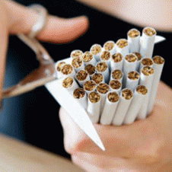
В мире проживает более 1,1 миллиарда курильщиков.

Slide 19
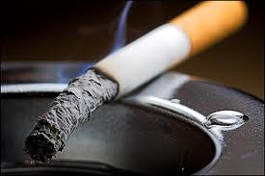
В России курят 58 % мужчин и 12 % женщин. В Англии 30% мужчин, 28% женщин. Американцы - соответственно 28% и 24%. Меньше всего курят узбечки и китаянки.

Slide 20
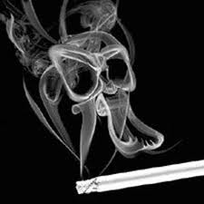
Средний курильщик в мире делает около 200 затяжек в день. Это составляет примерно 6000 в месяц, 72 000 в год и свыше 2 000 000 затяжек у 45-летнего курильщика, который начал курить в возрасте 15 лет.

Slide 21
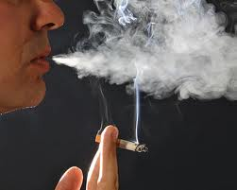
Исследование, недавно проведенное в Соединенных Штатах, показало, что люди, страдающие психическими расстройствами, вдвое больше склонны к курению, чем сограждане, не имеющие психических отклонений.

Slide 22
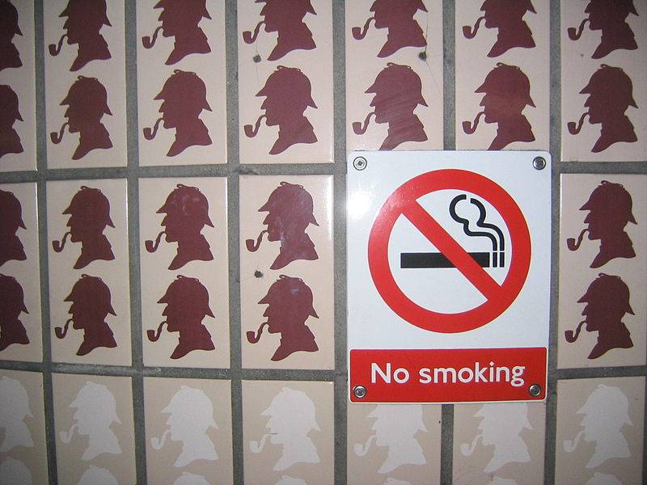
Великобритания.
Вышедший в 2006 году закон запрещает курение в общественных местах и на рабочем месте. Также запрещено курение на футбольных стадионах. За нарушение правил взимается штраф в размере 50 фунтов стерлингов, при повторной попытке закурить возможно принудительное удаление нарушителя со стадиона.

Slide 23
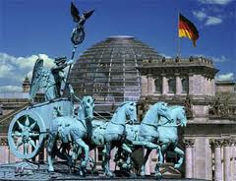
Германия.
С 1 января 2008 года вступил в силу федеральный закон о запрете курения в общественных местах, на вокзалах и в общественном транспорте. Курение возможно лишь в особо оборудованных помещениях. Нарушитель может быть оштрафован на сумму от 5 до 1000 евро.

Slide 24
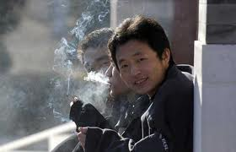
Китай.
В семи крупнейших городах Китая в этом году начнётся опыт по полному запрету курения в общественных и на рабочих местах.
По подсчётам ВОЗ, в Китае проживает треть мировых курильщиков. По данным официальной статистики, курят около 350 млн китайцев, 60 % мужского населения страны и 3 % — женского. Пассивными курильщиками считаются 540 млн.

Slide 25
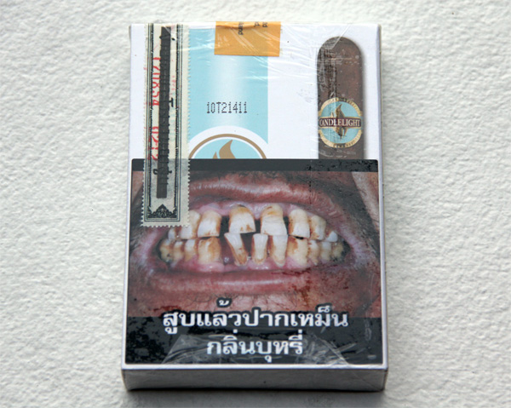
В Таиланде с курением борются своеобразным способом. Они размещают на половине пачки сигарет и сигар жуткие фотографии всяких болезней курильщиков.

Slide 26
Многие считают курение привычкой, полагая, что бросить курить очень легко, что это только вопрос волевого усилия. Это неверно по двум причинам. Во-первых, привычки иногда очень трудно изменить. Во-вторых, курение это не просто привычка, а также определенная форма наркотической зависимости. Несмотря на то, что курение табака является сильной привычкой, а также формой наркотической зависимости, миллионам людей удалось бросить курить. В Великобритании число куряших за последние 10-15 лет сократилось примерно на 10 млн. человек. А это означает, что каждый день курить бросает почти 2000 человек!

Slide 27
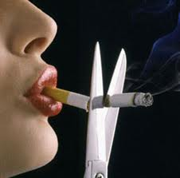
Любовь к подрастающему поколению побуждает нас предостеречь юношей и девушек от курения!
Курение - это ЯД!!!

Slide 28
